Slide 1
2016 Summer Campaign 4.21~6.15

Slide 2

Blue Print (PC)
*一頁式，可參考下方為前年活動網PC站，本次只會更新QR Code、圖文與主視覺
http://cell2.webgene.com.tw/gap/winter2014/

Slide 3
Blue Print (mobile)
內頁
沁涼
女
閃耀
首頁
開始
優惠券
FB分享
填抽獎資料
男
自在
*4種，隨機
奔放

Slide 4



首頁
Flow
盛放夏天
跟著Gap去旅行！
看完分享
再抽住宿大獎！

Slide 5
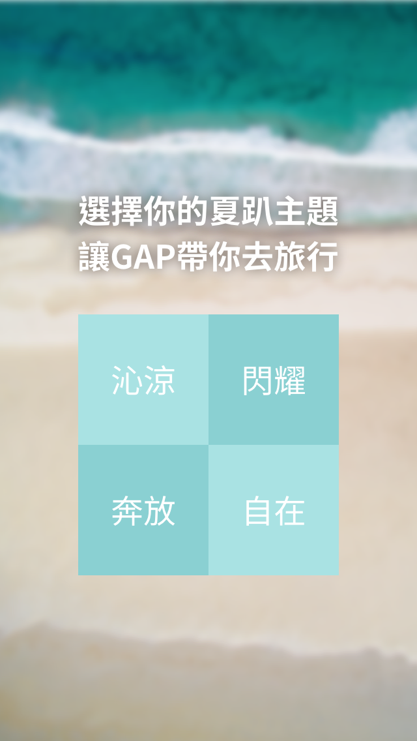

開始
選擇[夏趴]主題，男女各一邊 女-沁涼、閃耀。男-奔放、自在

Slide 6
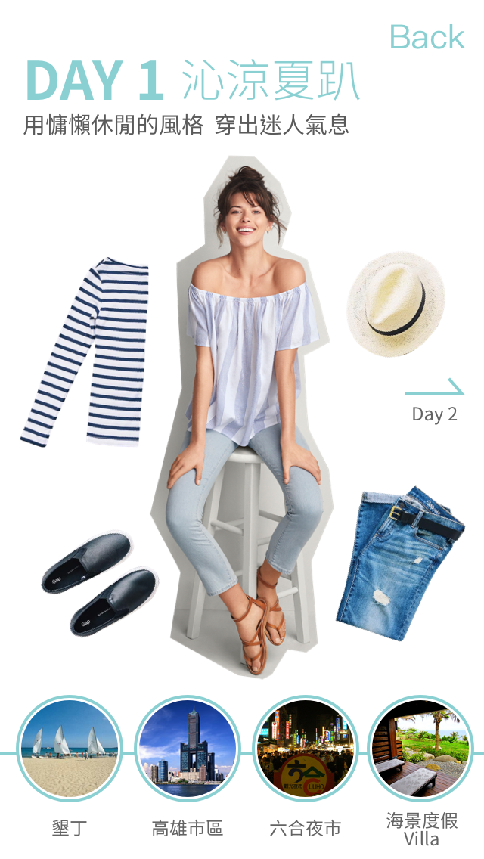

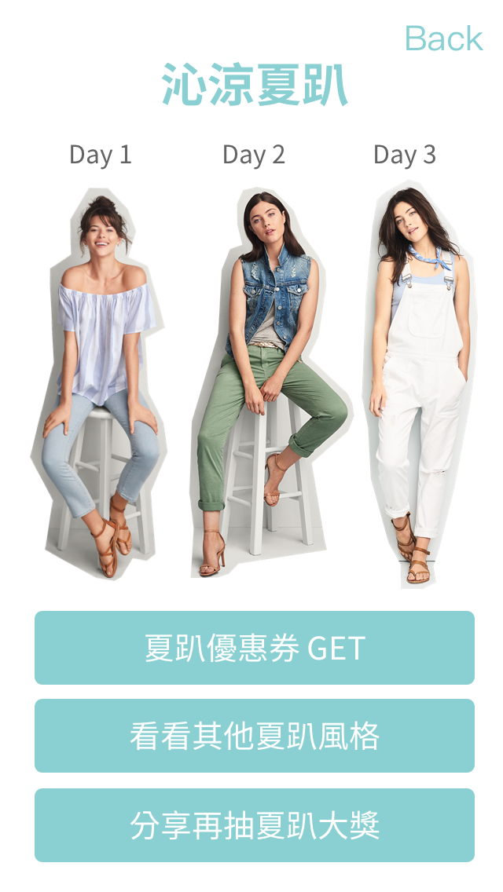


內頁-1
盛夏沁涼
2 盛夏沁涼
盛夏沁涼
領夏日優惠去>>
內頁示意: 左右滑動切換第二天 *頁面同步可看到產品laydown *兩邊主題相同
看完行程可以獲得優惠券
優惠券頁面可按分享
以參加抽獎活動

Slide 7


內頁-2
戀夏閃耀
2 戀夏閃耀
戀夏閃耀
領夏日優惠去>>
內頁示意: 左右滑動切換第二天 *頁面同步可看到產品laydown *兩邊主題相同
看完行程可以獲得優惠券
優惠券頁面可按分享
以參加抽獎活動

Slide 8


內頁-3
涼夏自在
2 涼夏自在
涼夏自在
領夏日優惠去>>
內頁示意: 左右滑動切換第二天 *頁面同步可看到產品laydown *兩邊主題相同
看完行程可以獲得優惠券
優惠券頁面可按分享
以參加抽獎活動

Slide 9


內頁-4
夏日奔放
2 夏日奔放
夏日奔放
領夏日優惠去>>
內頁示意: 左右滑動切換第二天 *頁面同步可看到產品laydown *兩邊主題相同
看完行程可以獲得優惠券
優惠券頁面可按分享
以參加抽獎活動

Slide 10
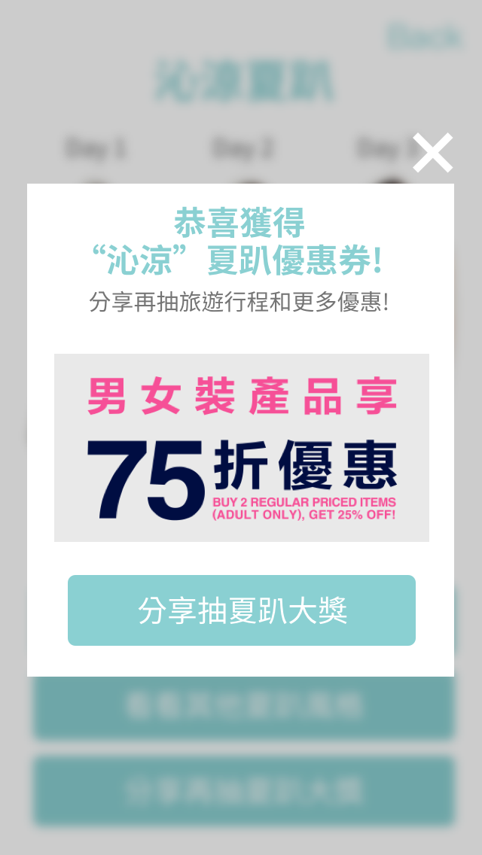


優惠券
分享送你住飯店
*Pop-up
憑此畫面截圖，即可享門市優惠！
盛夏優惠券GET！
領取優惠券頁面
優惠券示意

Slide 11

FB分享
[新連結標題]
這個夏天和Gap一起放肆玩
[新連結內文]
不只要好玩，Gap要你這個夏天玩得「很好看」！
現在看夏日穿搭送你治裝優惠，分享活動再抽飯店住宿券。你說這麼好康怎麼能不參加！
盛放夏天！
分享頁面

Slide 12
填抽獎資料
抽住宿Last Step
資料填寫完成
姓名
中獎者我們將會以電話個別通知。
祝你幸運中獎！
手機號碼
E-mail
*以上資料僅供本次活動抽獎使用
填寫完成
請讓我中獎！
獎品: *xx飯店2天1夜雙人住宿券 1名
*xx飯店2天1夜雙人住宿券 1名
*xx飯店2天1夜雙人住宿券 1名
*xx飯店2天1夜雙人住宿券 1名
看其他盛夏穿搭
資料填寫頁面
資料填寫完成頁面

Slide 13
內頁-layout1
盛夏沁涼
2 盛夏沁涼
盛夏沁涼
領夏日優惠去>>
內頁示意: 左右滑動切換第二天 *頁面同步可看到產品laydown *兩邊主題相同
看完行程可以獲得優惠券
優惠券頁面可按分享
以參加抽獎活動

Slide 14

內頁-layout2
盛夏沁涼
盛夏沁涼
X
看怎麼搭配
看怎麼搭配
內頁示意: 左右滑動切換第二天 *頁面同步可看到產品laydown *兩邊主題相同
內頁示意: 左右滑動切換第二天

Slide 15
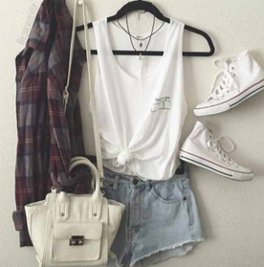
內頁-layout2
2 盛夏沁涼
2 盛夏沁涼
盛夏沁涼
X
看怎麼搭配
看怎麼搭配
領夏日優惠去>>
看完行程可以獲得優惠券
優惠券頁面可按分享
以參加抽獎活動

Slide 16
視覺/文字調整
文案
因主題與流程有更新，請調整相關文字-先給一版『沁涼』即可
(4.13中午前)
設計
General: 背景&文字請使用pantone -先給一版『沁涼』即可
第一頁slogan 請用“盛放夏天，跟著Gap去旅行”
第二頁不同的spirit請和不同的顏色結合
首頁、主題選擇頁(左男右女)&coupon請放明星圖
(4.18下班前)

Slide 17
Timeline
Mon | Tue | Wed | Thu | Fri | Sat | Sun
4/18 文字&行程規劃完成(JC) | 4/19 風格&流程確認 | 4/20 拍攝Laydown (Ivy, Jimmy, Kelly) | 4/21 完成 PC&手機靜態示意(Ivy) | 4/22 | 4/23 | 4/24
4/25 完成靜態頁面確認 | 4/26 | 4/27 | 4/28 完成網站切版 | 4/29 | 4/30 | 5/1
5/2 | 5/3 | 5/4 | 5/5 | 5/6 | 5/7 | 5/8
5/9 | 5/10 | 5/11 提供測試 | 5/12 | 5/13 上線 | 5/14 | 5/15
*灰底為放假日

Slide 18
時程一覽
In Charge | 事項 | 時程
客戶 風格&流程確認 |  | 4/19 (1天)
Jessie | 文字&行程規劃完成 | 4/14-4/18(3天)
Ivy | 完成 PC&手機 [靜態示意] | 4/19-4/21 (3天)
Jimmy、Ivy or Kelly | 拍攝Laydown | 4/20(三)
客戶 靜態頁面確認 |  | 4/22-4/25(2天)
Ivy | 網站切版 | 4/26-4/28(3天)
前- 後- San | 技術製作 | 4/29-5/10 (6天)
 | 開放測試 | 5/11
網站預計5/13(五)上線
*目前正在談能不能延到5.18(三)

Slide 19
THANK YOU!

